Slide 1
Android design patterns

Slide 2
Manfaat design pattern
Baris code lebih terstruktur rapi ,serta mudah dibaca dan dipahami ,sehingga kita dapat menggunakanya kembali sewaktu-waktu.
Kita dapat menyelesaikan masalah pengembangan software atau aplikasi secara umum.
Meningkatkan efisiensi waktu dalam pengembangan software atau aplikasi, karena kesalahan yang sebelumnya terus berulang-ulang sudah teratasi.

Slide 3
MVVM (Model, view, viewmodel)
Model adalah sebuah class yang merepresentasikan entitas atau data
View adalah sebuah UI yang hanya berfungsi untuk menghandle interaksi user
ViewModel sebuah class yang menyiapkan data untuk View, dan juga berfungsi sebagai class yang menyimpan business logic/function untuk View.

Slide 4
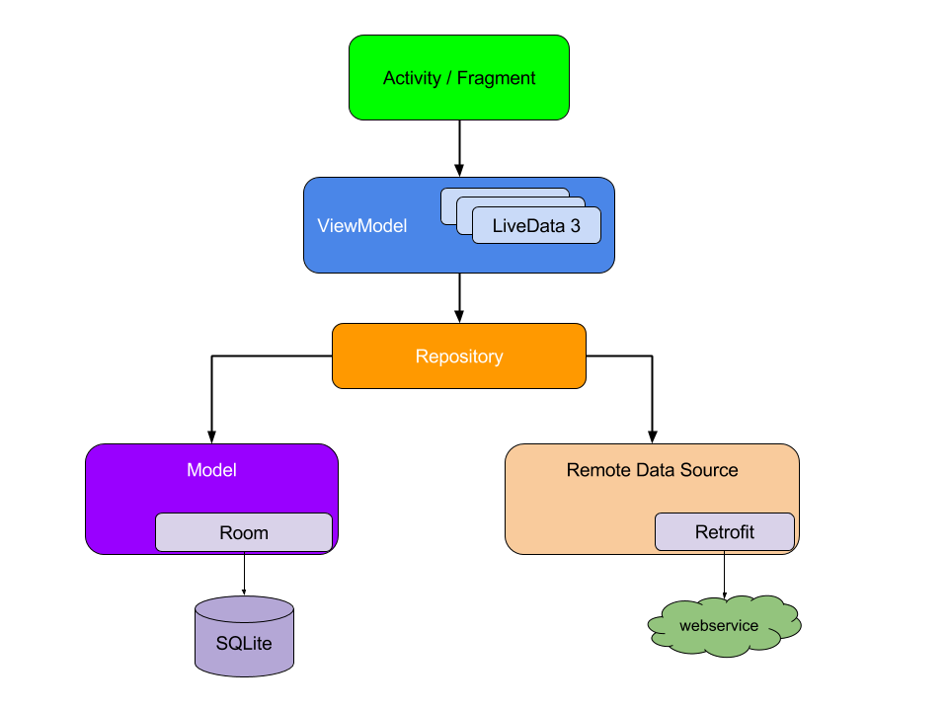
Mvvm design pattern

Slide 5
MVP ( Model, View, Presenter )
Model : Bagian ini adalah bagian yang mengurusi set data yang akan digunakan oleh presenter.
View : Bagian ini yang mengolah hal-hal yang ingin ditampilkan pada UI aplikasi seperti showMessage, setText, showDialog dll.
Presenter : Bagian ini yang menghubungkan antara Model dengan View, tiap action yang diminta oleh user maka akan lewat dari presenter.

Slide 6
VIEWMODEL
ViewModel bertugas untuk menyiapkan data yang akan ditampilkan pada sebuah view
Data-data yang berada dalam ViewModel dapat survive apabila terjadi perubahan konfigurasi pada sebuah UI Controller(Activity/Fragment)

Slide 7
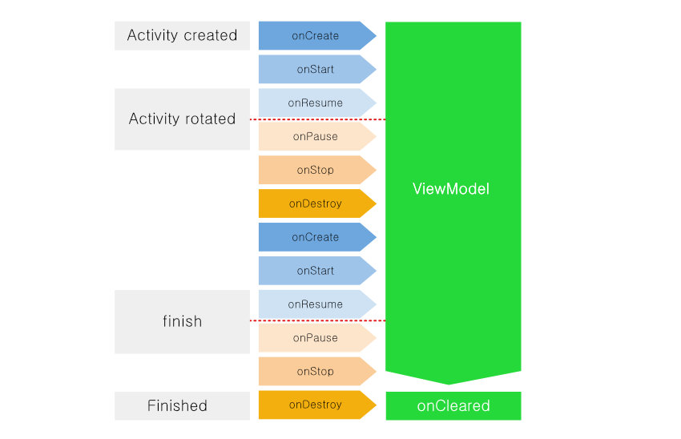
Viewmodel lifecycle

